Slide 1
QuantImmuBench 深度分析 · 一个被忽视的评测混杂
肽长与 ELISpot 免疫原性
一个被忽视的评测混杂及其矫正
QuantImmuBench 深度分析 · DS2 Braun 2025
130 肽 / 9 患者 · 逐患者秩相关
主指标 = 肽长与 ELISpot 的 per-patient Spearman
2026-07-05

Slide 2
目录
本次分析导览
一 · 长肽为何 ELISpot 更高
二 · 要不要矫正、怎么矫、为什么温和
存在性：逐患者森林图证据
方法：去掉肽长影响的处理与公式
稳健性：七道检验都指向同一个结论
机制：合成长肽的真实生物学
差异性：单看肽长本身带来的影响因工具而异
方案菜单：多族矫正方法取舍
两层机制：工具打分是否随肽长走、以及综合方式
排名影响：去掉肽长后格局基本不变
三 · 给融合补交叉验证
四 · 其他发现与结论
挑工具带来的虚高：SURV6 从未交叉验证
补充分析：重选综合方式 / 判别 / 假满分相关审计
小样本虚高：单患者夸大原始相关的 bug
新颖性：肽长作评测混杂未见先例
建议与局限：并列报告、单队列待外验
来源 PEPTIDE_LENGTH_CONFOUNDER.md
2

Slide 3
核心发现
一页看懂我们发现了什么
① 长肽 ELISpot 更高：真且稳
② 该矫正，但影响温和
逐患者 ρ̄=+0.380，七道检验都指向同一个结论；控肿瘤表达 TPM、克隆性 CCF、子肽数后仍成立。
机制是合成长肽（把突变那段做成一条较长的肽）的真实生物学，不是投料剂量假象。
肽被合成多长是做疫苗时人为定的、不是突变本身的性质，应从评分里扣除；但多数工具的评分并不随肽长走，去掉肽长后只改动几个百分点。
把子片段打分求和这种综合方式最危险（相关 0.61），取最大值最稳。
③ 顺带修出一个小样本 bug
④ 融合的优势主要来自挑工具的虚高
与肽长无关：个别工具在某患者仅三个非空值时出现虚假满相关，HLAthena 被从真实的 0.207 抬到 0.627。
按有效样本 ≥8 门控即修正。
给融合补交叉验证后：几何平均整合 0.352 已不胜最强单工具 MHCnuggets 0.447；表观优势约 0.17 来自未交叉验证时挑哪几个工具带来的虚高。
头条的 SURV6 六工具无交叉验证依据。
来源 PEPTIDE_LENGTH_CONFOUNDER.md · fusion_nested_cv.csv
3

Slide 4
看懂指标
本文用到的指标与参数（先看这页再看后面）
核心指标
矫正与融合里的参数
逐患者 Spearman ρ̄：在每位患者体内，把工具的预测分和实测 ELISpot 各自按大小排名，看两个排名合不合拍——+1 完全一致、0 无关、−1 相反；再把 9 位患者的值平均。这是全文主指标，越高说明工具越准。
ρ_XZ：某个工具的打分和「肽长」之间的这种排名相关——用来看这个工具的分是不是跟着肽长一起变。
置信区间（CI）：这个数的误差范围；区间不跨过 0，就说明方向可信。
p 值：纯靠运气也能出现这么大结果的概率；越小越不像是巧合。
作弊上限（oracle）：用全部数据又挑工具又打分，最乐观的数。
交叉验证（CV）：留一部分数据不参与挑选、只拿来「考试」，反映真实水平。
挑工具的虚高 = 作弊上限 − 交叉验证。
Δ（delta）：两个数之差、或前后变化。Kendall：两个排名有多一致（1=完全一致）。
AUPRC / AUROC：把肽分成「有免疫反应/无反应」两类时，判别好坏的两个常用分，越高越好。
数据里的量
ELISpot（SFC）：实验测到的斑点数，代表免疫反应强弱（本文的「标准答案」）。
TPM / CCF：这个突变在肿瘤里的表达量 / 克隆占比。子肽数：一条长肽里含突变的小片段个数。
综合方式（pooling）：把一条肽内多个小片段的打分合成一个分——取最大值 max、求和 sum、几何平均 geomean、取前几高再平均 top-k 等。
来源 术语说明 · 便于阅读后续图表
4

Slide 5
研究问题 · 两步逻辑
为什么要把肽长（疫苗人为定的长度）从免疫原性评分里分离
第一步：先确证现象是否存在
第二步：它是否让工具排名虚高、需矫正
评测里反复观察到一个现象——疫苗合成肽越长，ELISpot 检测到的免疫原性反应越强。
所以第一步要严谨确证这一「肽越长、ELISpot 越高」的关系在数据里是否真实存在、在控制其他因素后是否依然成立。
只有先站稳「存在」，后面讨论它对工具评测的影响才有意义。
若现象存在，接着要问它是否让不同工具的排序能力被系统性抬高，从而需要在评分里把肽长的贡献扣除。
评测的真正目标，是拿到突变本身的免疫原性；而肽长只是这条肽被合成多长——做疫苗时人为定的，不是突变本身的性质。
因此有必要把肽长这一人为定的因素从工具评分里分离出来，才能公平比较各工具对突变免疫原性的排序能力。
来源 PEPTIDE_LENGTH_CONFOUNDER.md
5

Slide 6
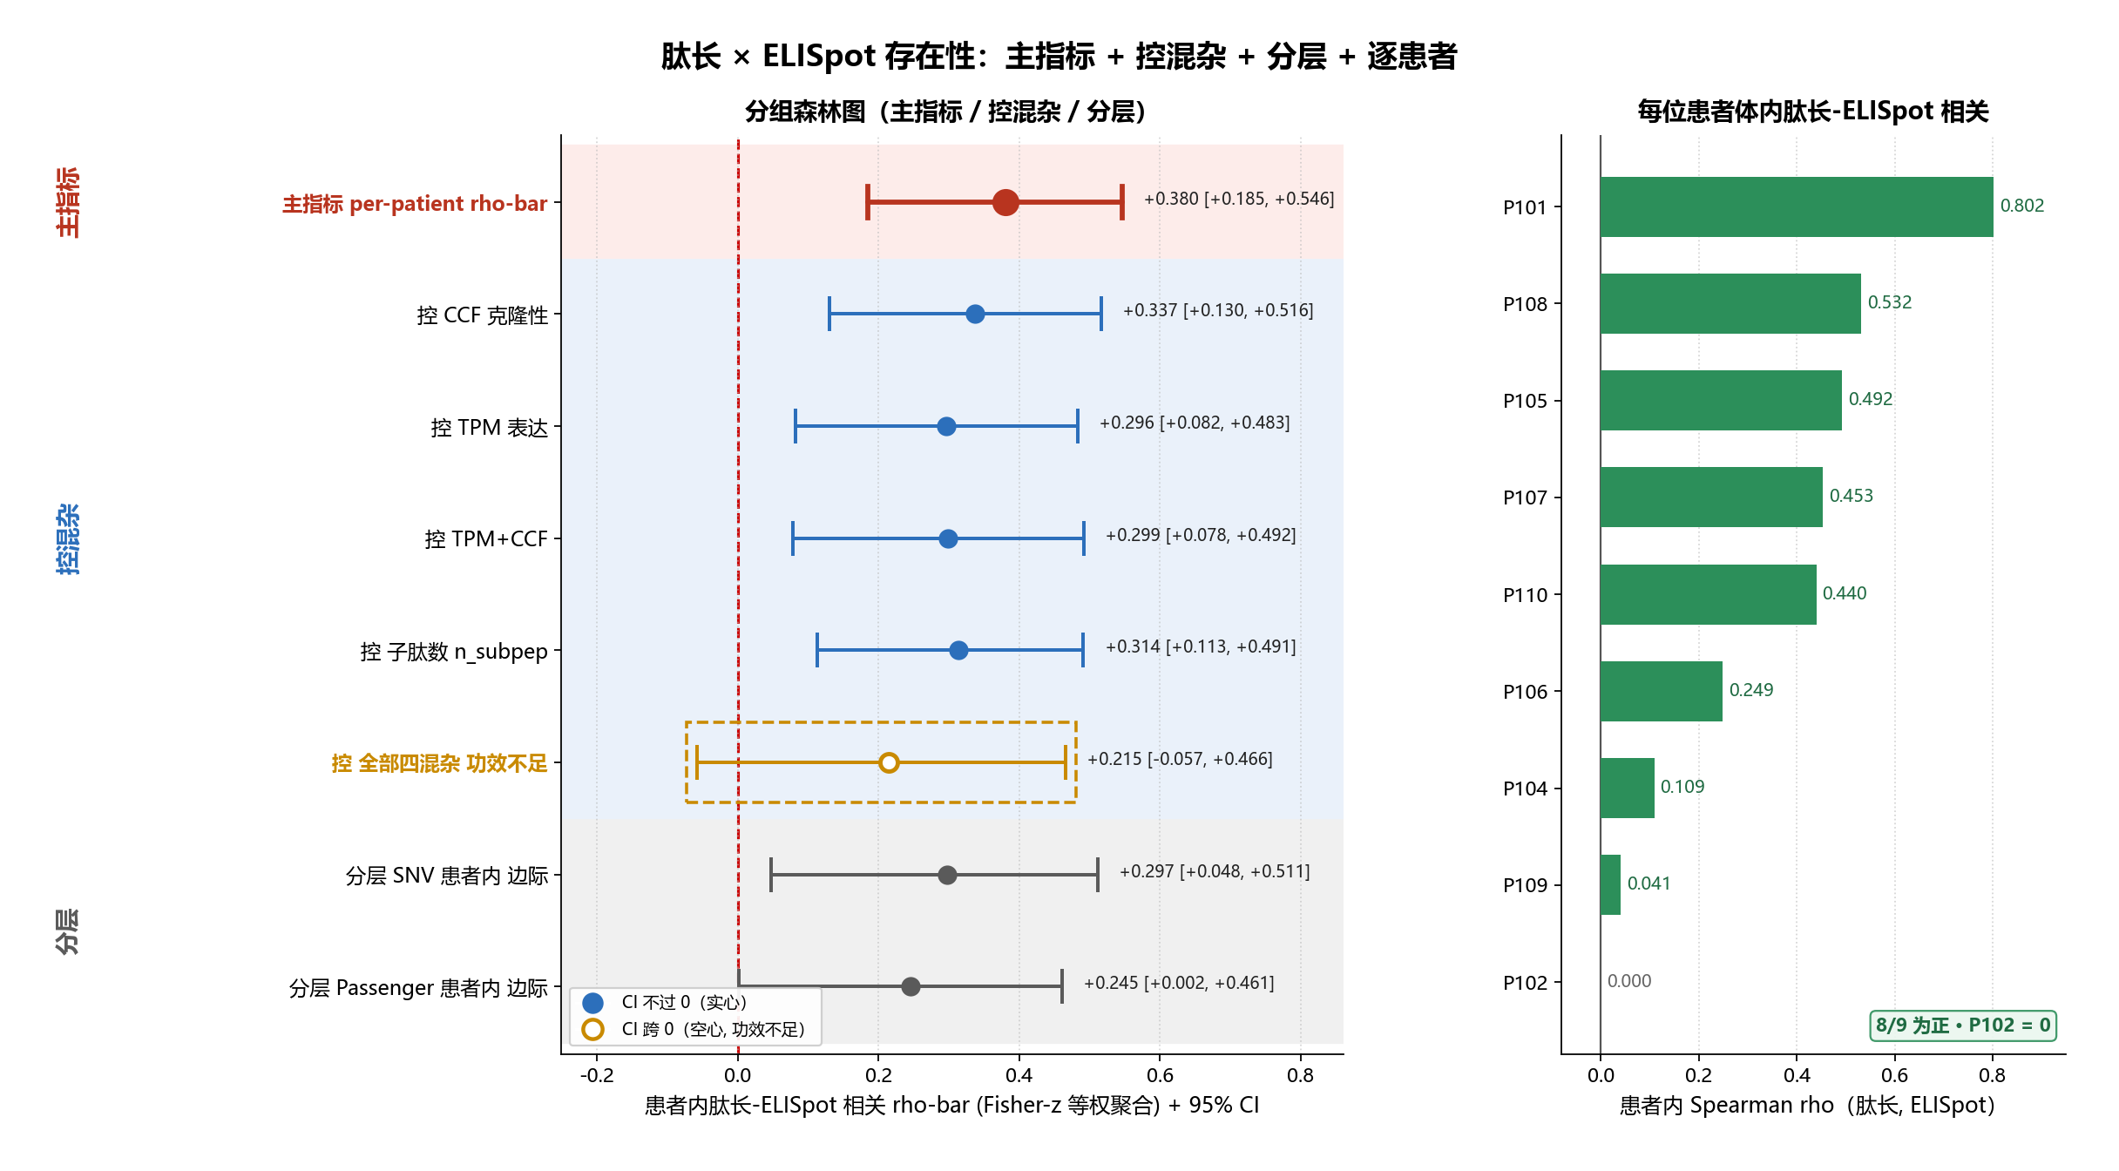
点一 · 存在性
疫苗肽越长、ELISpot 越高：控制混杂后依然成立
逐患者秩相关与稳健性
逐患者 Spearman（肽长, ELISpot）等权平均 ρ̄=+0.380，95% 置信区间从 +0.196 到 +0.558，9 位患者中有 8 位为正。
控制肿瘤表达 TPM 与克隆性 CCF 之后仍为 +0.299，控制子肽数之后仍为 +0.314，两个置信区间均不含 0。
这说明长肽的高 ELISpot 并不是搭表达、克隆性或子肽计数的便车，而是肽长本身的独立效应。
另一队列 DS1 的肽全部为 9 个氨基酸的短肽、没有长度变异，小鼠数据又缺失，因此当前结论基于单一队列，仍待外部验证。
图左为各处理的相关与置信区间，图右为九位患者各自的体内相关；每组处理的含义与去掉肽长影响的公式见后两页。
来源 existence_summary.csv · Braun 2025 DOI 10.1038/s41586-024-08507-5
6

Slide 7
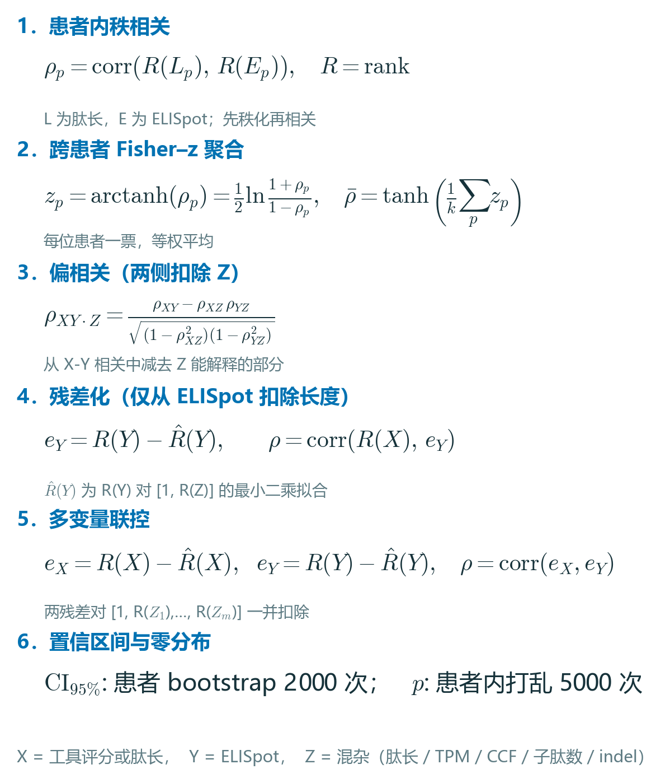
点一 · 方法
去掉肽长影响的处理与公式
森林图每组处理的含义
主指标：每位患者体内单独算肽长与 ELISpot 的 Spearman 秩相关，再把九位患者的值用 Fisher-z 变换后等权平均，每位患者一票。
控混杂：在上面基础上，把肿瘤表达、克隆性、子肽数、插入缺失标记等因素扣掉后再算相关（即偏相关），看肽长还剩多少相关。
分层：只在错义或插入缺失、驱动或乘客等子集内分别计算，看效应是否只由某一类肽驱动。
来源 METHODS_AND_FORMULAS.md · Liu 2018 Biometrics DOI 10.1111/biom.12812
7

Slide 8
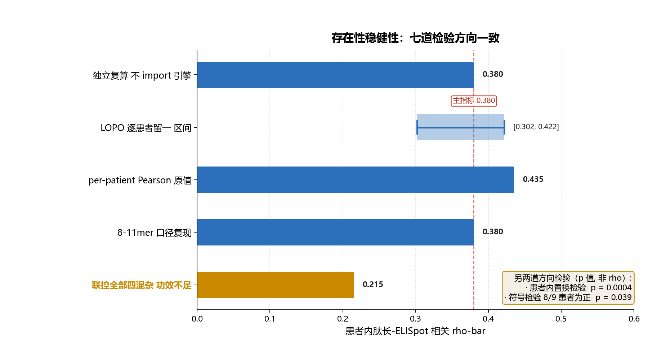
点一 · 稳健性
存在性稳健性：七道检验都指向同一个结论
七道检验与小结
独立复算（不用引擎重写）：ρ̄=0.380，与原实现逐位一致。
逐患者留一：任意去掉一位患者，ρ̄ 仍在 0.302 到 0.422 之间，九次全为正。
患者体内置换检验：p=0.0004。
符号检验：九位患者八位为正，双尾 p=0.039。
用原值（非秩）的 Pearson：0.435，比秩相关更强。
改用 8 到 11 氨基酸窗口重新计算：0.380，一致。
单项与双项控制（表达、克隆性、子肽数）后置信区间均不含零；唯有同时控制全部四个因素时点估计仍为正 0.215，但因患者仅八位、功效不足，置信区间跨零，不作为显著结论。
小结：主效应在六道检验下都指向同一个结论且置信区间不过零，唯一边界是四因素同控的小样本功效损失。
来源 _scratch/peplen_existence_robustness.py · existence_summary.csv
8

Slide 9
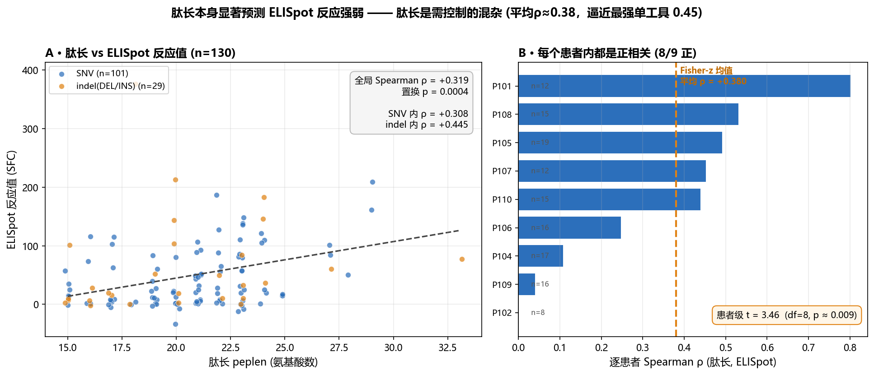
点一 · 机制
不是投料剂量假象，更可能是合成长肽的真实生物学
为什么长肽给出更强反应
Braun 疫苗用 15 到 33 个氨基酸的合成长肽本身来刺激，配肽时按等质量投放。等质量之下，长肽的摩尔数更少、可用表位拷贝更少，本应给出更低的 ELISpot；而短肽在 ELISpot 里可以被直接负载呈递、技术上本就偏高。两条都指向长肽应更低，实测却更高。
因此这不是投料剂量造成的假象，更可能是合成长肽的真实生物学：长肽携带更多辅助性 T 细胞表位，需要经过抗原加工与交叉呈递，从而诱导更强的反应。需保留一句限定，本实验含体外扩增，长肽经辅助获得了系统性放大，属于真实免疫原性，但不等同于体内保护效力。
来源 MECHANISM_NOTES.md · Ott 2017 DOI 10.1038/nature22991 · Melief 2008 DOI 10.1038/nrc2373
9

Slide 10
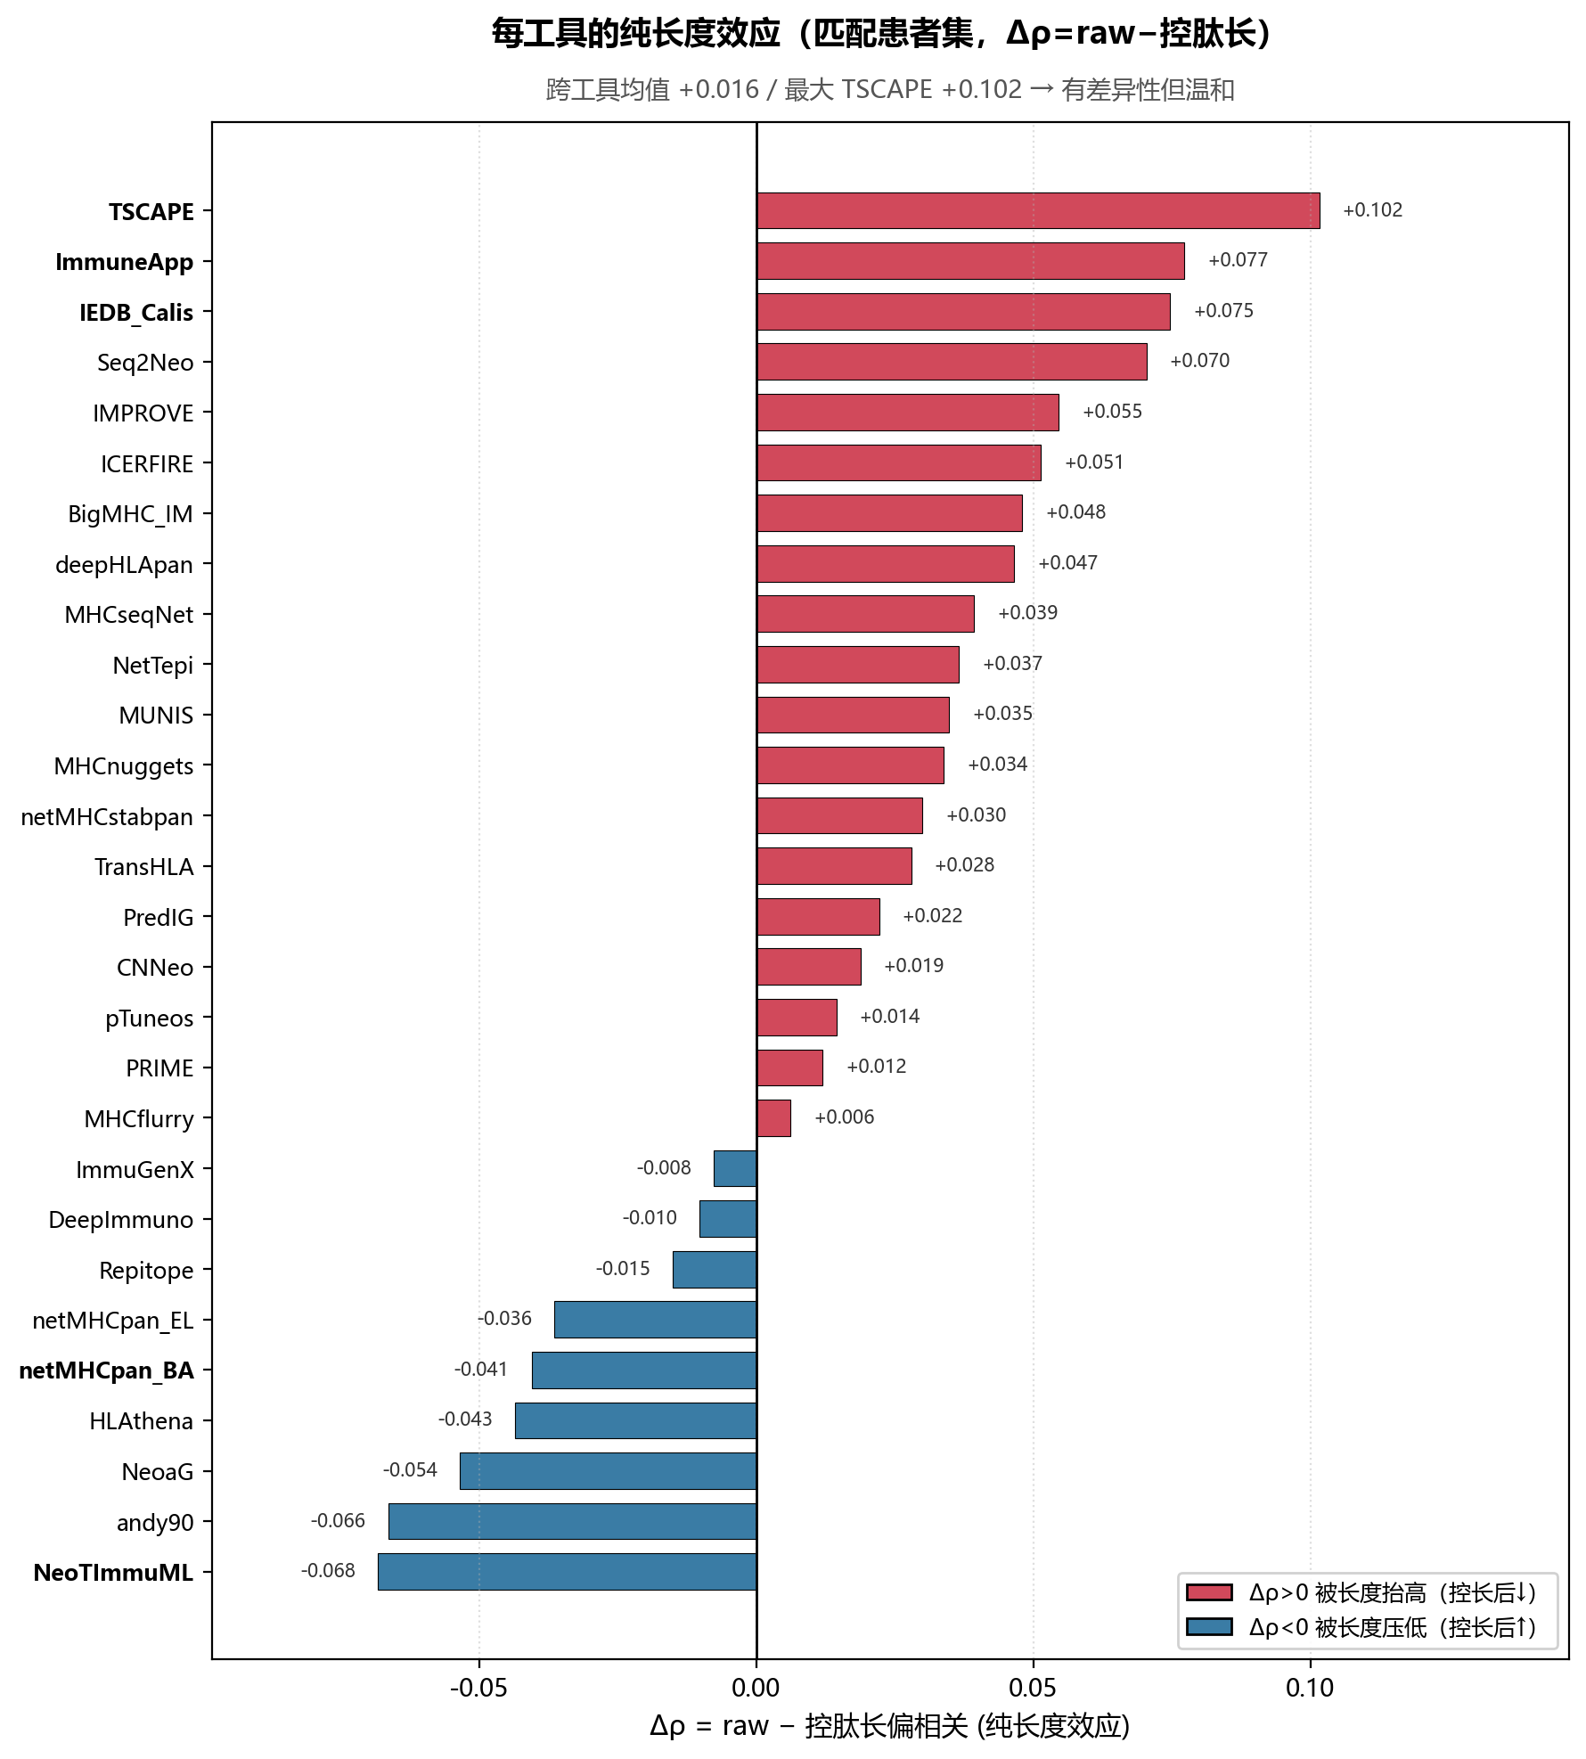
点二 · 为何要矫正
单看肽长本身带来的影响因工具而异、不均匀，但整体变化很小
去掉肽长前后的差异 = 单看肽长本身带来的影响
把每个工具的评分与 ELISpot 的相关，在去掉肽长前后做比较，得到的差异就是单看肽长本身带来的影响。
跨工具平均只有 +0.016，最大的是 TSCAPE 的 +0.102；有的工具被长度抬高（TSCAPE、ImmuneApp、IEDB_Calis），有的反而被压低（netMHCpan-BA、NeoTImmuML）。
关键区别在于：肽长自身与 ELISpot 的相关很强（0.38），但一个工具要被污染，得它自己的评分也随长度走，而多数工具并非如此，所以去掉肽长对多数工具只改动几个百分点。
结论是：这一影响因工具而异、并非均匀，所以该矫正、不能当成对所有方法一致的噪音；但整体变化很小，不会天翻地覆地重排。
来源 correction_matrix_9mer_matched.csv
10

Slide 11
点二 · 矫正方案
矫正混杂有多族标准方法：这里该用哪种
方法 | 原理 | 本场景（逐患者秩相关，患者约 9，混杂与信号共线）
偏 Spearman（主分析） | 对评分与 ELISpot 各自扣除肽长后再算相关 | 最贴合，两边都扣肽长、小样本下方向可信
先从 ELISpot 减掉肽长（稳健性对照） | 只从 ELISpot 标签扣除肽长再与评分相关 | 适合对照，与主分析一致即加固
分层/分箱内比较 | 在肽长同层内比较再合并 | 弱，连续肽长分箱后每层样本过少
回归调整 | 肽长作协变量同入回归 | 可补充，能同控多因素但小样本系数不稳
逆概率加权/匹配 | 按肽长平衡分布 | 不推荐，为离散处理设计、连续肽长且样本少
秩内归一 | 层内秩归一再合并 | 仅附注，同受小样本分层拖累
主张
这里样本太少（约 9 位患者），分层、加权匹配都不好用；所以主用「偏 Spearman」（扣掉肽长再算相关），另配「先从 ELISpot 减掉肽长」做对照，两个结果一致就更可信。
来源 CORRECTION_METHODS_AND_NOVELTY.md · Liu 2018 Biometrics DOI 10.1111/biom.12812
11

Slide 12
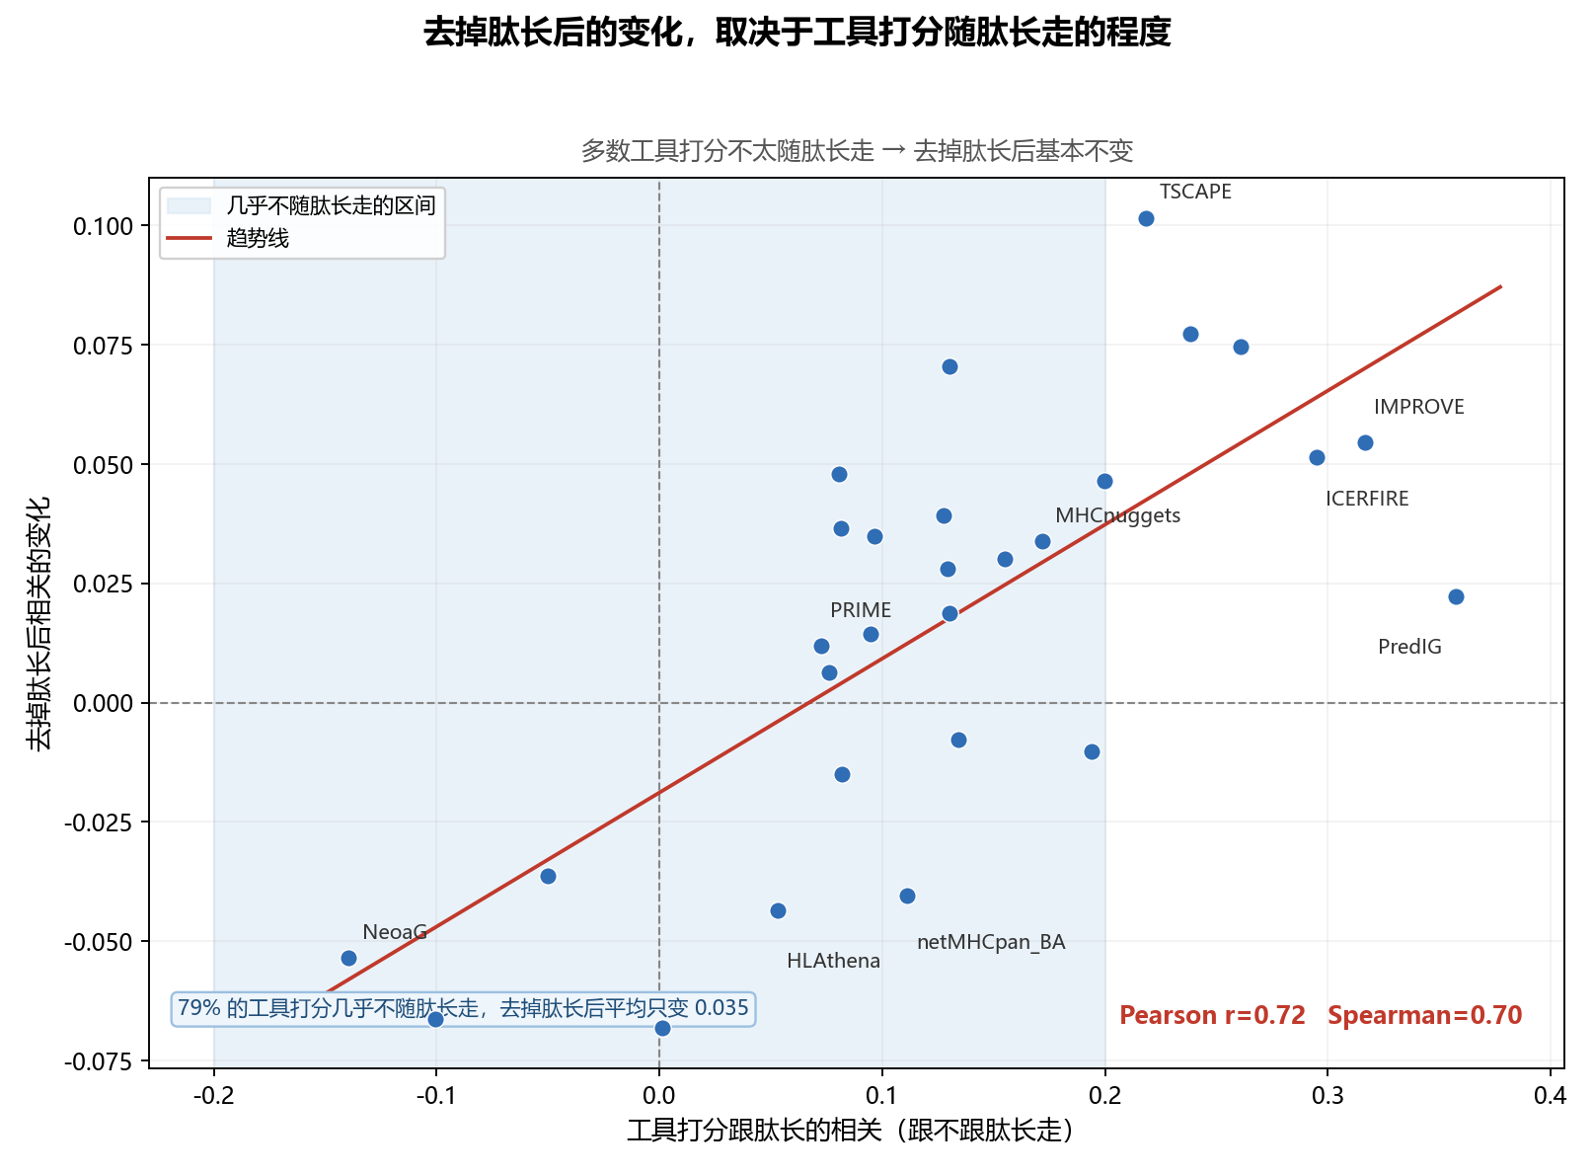
点二 · 机制一
为什么多数工具几乎不受肽长影响
为什么多数工具几乎不受肽长影响
肽长自身与 ELISpot 的相关约为 0.38，这个值对所有工具都一样；但肽长要经过工具才能污染它的评分，真正决定某个工具会不会被拉低的，是这个工具的打分跟不跟着肽长一起变。
由公式可推出，去掉肽长的改动量，主要由『工具打分跟肽长一起变的程度』决定（近似为 0.41 乘以它、再减去 0.08 乘以原始相关）。
数据验证：28 个工具里，『工具打分随肽长变的程度』与去掉肽长的改动量，相关达到 0.72；有 79% 的工具这一程度小于 0.2，它们平均只被去掉肽长改动 0.035。
所以「肽长自身相关很强」与「多数工具没被搅动」并不矛盾：强的是肽长跟 ELISpot 的关系，而工具被不被拉要看它自己的打分跟不跟肽长走，多数工具几乎不跟。
来源 mechanism_toollevel.csv · PEPTIDE_LENGTH_CONFOUNDER.md §3a
12

Slide 13
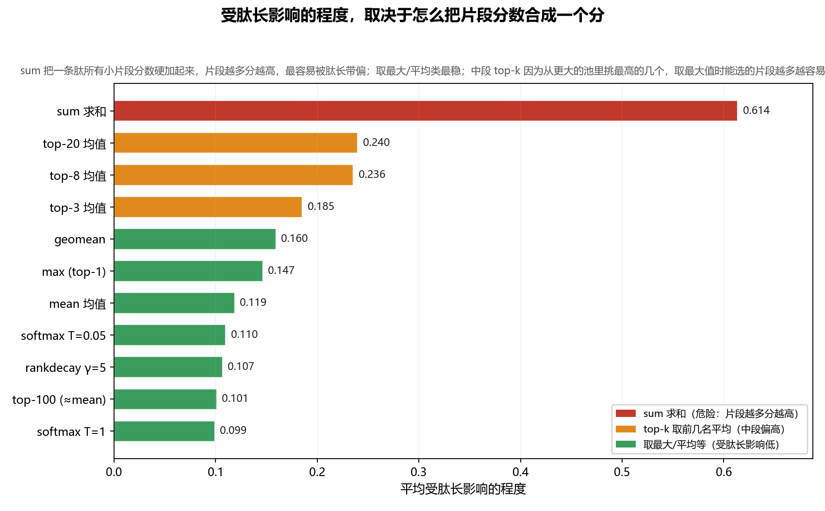
点二 · 机制二
不同的综合方式，受肽长影响差别很大
不同综合方式，受肽长影响差别很大
肽越长内部子肽窗口越多（子肽数与肽长相关 0.755），长度几乎全通过「窗口数」这个通道起作用；一种综合方式越是随窗口数增多而系统抬升，就越受肽长影响。
求和最危险：它机械地正比于窗口数，跨工具平均相关高达 0.61，这正是项目弃用求和的原因。
取最大值、均值、几何均值、softmax、rankdecay 都很低，在 0.10 到 0.16 之间；项目主分析给免疫原性工具取最大值、并且不用求和，正是受肽长影响最小的一档。
中间档的 top-k 均值（k 在 3 到 20）反而比取最大值略高，因为「从更多窗口里挑出 k 个最高再平均」带来选择增益，这个增益在中等 k 最强，两头反而弱；因此项目给结合类工具用的 top-k 综合方式，是除求和外最该去掉肽长的。
来源 mechanism_pooling.csv · 取最大值/top-k：一条肽能选的小片段越多越易蒙到高分
13

Slide 14
点二 · 排名影响
去掉肽长后工具排名基本没变，几何平均融合仍最稳
工具排名基本没变
融合：几何平均仍居首
去掉肽长前后，工具排名的 Kendall 一致性约为 0.76，也就是排名基本没变、几乎不重排。
排序能力最强的几个工具——MHCnuggets、netMHCpan-BA、MHCflurry、PRIME——在去掉肽长前后都稳居前列。
换句话说，扣除肽长这一人为定的因素之后，谁强谁弱的整体格局基本不变。
几何平均在头部维度配置下、即使去掉肽长也仍是最稳的融合方式（把几个工具的打分做几何平均，不看答案、不会作弊）。
六维配置从 0.402 降至 0.330 仍居首，七维配置从 0.449 降至 0.407 仍居首。
但去掉肽长之后，它对最强单工具（netMHCpan-BA 约 0.432）的领先收窄为大致持平。
来源 correction_matrix_9mer_matched.csv · R3_fusion_12methods_official.csv
14

Slide 15
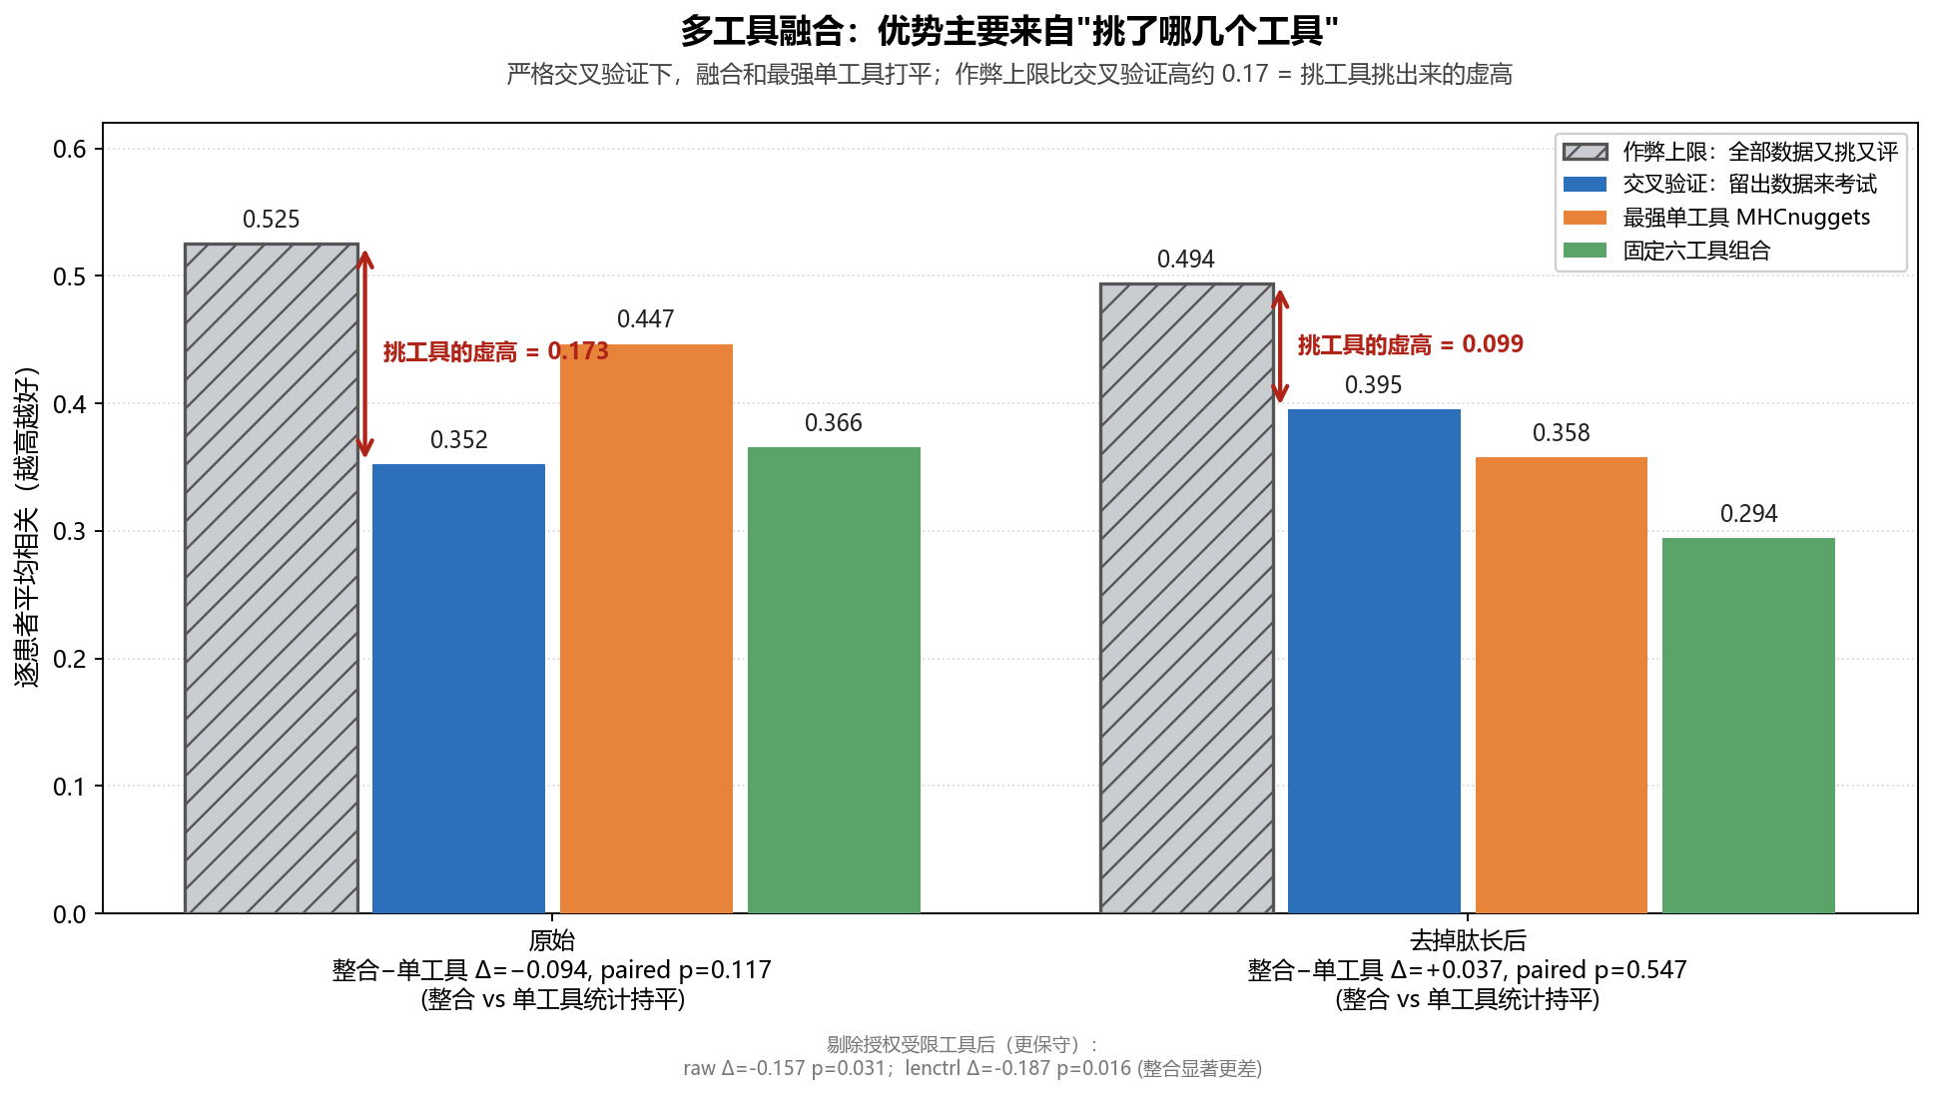
进阶 · 交叉验证
Fusion 交叉验证：整合优势主要来自挑了哪几个工具
给多工具融合补交叉验证后的发现
把几个工具打分做几何平均来综合，不看答案、不会把不该看到的信息用进去；但头条的六工具组合 SURV6，成员是在全数据上挑定、从未交叉验证，存在挑工具带来的虚高。
补一层严格交叉验证（把一位患者放到一边，只用其余患者来挑工具，再回头考这位患者）后，几何平均整合点估计 0.352 已低于最强单工具 MHCnuggets 的 0.447；配对检验 p 为 0.12 与 0.55，九位患者功效不足，未检出差异不等于两者相等。
须分清两个数：固定六工具组合几乎没被夸大，0.366 与严格交叉验证 0.352 只差约 0.01；而 0.17 是「重新挑工具」这一动作带来的虚高上限（全数据 0.525 减 0.352）。
若结合亲和力工具的授权未获批，可报告组合里整合会显著落后单工具，此时应直接部署最强单工具 MHCnuggets。
来源 fusion_nested_cv.csv · 留一患者交叉验证下的挑工具虚高
15

Slide 16
进阶 · 补充分析
补充分析：去掉肽长后对下游的影响
把去掉肽长后的分析推到下游
把去掉肽长后的分析推到下游——最优综合方式的重选、二分类判别、机制的饱和度、以及所有综合方式的小样本假满分相关审计。
发现 | 结果
去掉肽长后重选最优综合方式 | 13/30 工具换选综合方式，工具榜 HLAthena 从第 1 跌到第 18（0.627→0.250）
长度对二分类判别 | 先减掉肽长影响后 AUPRC 排名一致性 0.63，比连续排序的 0.76 更受长度影响
饱和度假说 | 四个饱和度量里两个方向符合、两个反向，弱支持、非干净确认
小样本假满分相关审计 | 从只看取最大值的 2 个，扩到全部综合方式的 95 个假满分点，小 k 与 softmax 占 44%
来源 pooling_reselect_summary.csv · auprc_lenctrl.csv · degenerate_audit_allpooling.csv
16

Slide 17
其他 · 顺带发现
一个与肽长无关的小样本偏高：应独立优先修正
两个工具的原始相关被单个小样本患者夸大
核对时发现，两个工具的原始相关被单个小样本患者夸大：HLAthena 在患者 P101 上仅有 3 个非空评分，产生了虚假的完全相关，把它的相关从真实的约 0.207 抬高到 0.627；NetTepi 在患者 P102 上同理。
之前「HLAthena 因肽长掉 0.377」这一例子，大半其实来自这个小样本偏高，而非肽长。
这是独立于肽长的问题，应优先修正
这是一个与肽长无关的独立问题，不应和肽长混杂混为一谈。
项目已有的、要求每位患者有效样本不少于 8 的算法给出修正值：HLAthena 为 0.207、NetTepi 为 0.293。
建议将这一算法设为主榜，并优先修正这两个被小样本夸大的相关。
来源 degenerate_audit.csv · R1_recomputed_effN8.csv
17

Slide 18
结论 · 新颖性
把肽长当作需统计扣除的评测混杂，检索未见先例
新颖性定位
三条结论
肽长作为免疫原性特征早已进入各类模型，这一点并不新。
但把肽长当作会让工具排名虚高、需要用统计方法扣除的评测混杂，在疫苗 ELISpot 幅度评测这一具体场景里，检索未见先例。
领域的通行做法是控制 MHC 结合并做长度分布匹配，而不是用秩相关来矫正肽长这一混杂。
其一，长肽的高 ELISpot 真实且在队列内稳健，机制是合成长肽的生物学，而非投料剂量假象。
其二，肽长对工具排名有差异但温和的影响，未校正与校正后的结果应并列报告。
其三，另有一个与肽长无关的小样本偏高问题，应优先修正。
来源 CORRECTION_METHODS_AND_NOVELTY.md · Exploration of Immunology 综述
18

Slide 19
建议 · 局限
落地建议与局限
建议
局限
校正肽长后的结果不替换主结果，两者并列报告。
优先修正那个与肽长无关的小样本偏高问题。
可考虑把这两个发现写成一个评测严谨性的小节，作为方法学层面的贡献。
本结论基于单一队列：DS1 全为 9mer 无法复现长度效应，小鼠数据缺失。
Braun 原文的精确配肽浓度经二手提取，等质量方向已由 Ott 2017 佐证，但仍建议人工核对补充材料。
融合分析目前仅做到单工具与融合层，其余留作后续工作。
来源 PEPTIDE_LENGTH_CONFOUNDER.md · 给袁老师_肽长矫正决策档.md
19

Slide 20
进行中 · 下一步
正在接续跑：给融合选择补原则化交叉验证
在解决的问题
正在跑什么 + 状态
融合到底该选哪些工具、选几个、用哪种融合方式，目前没有原则化答案。
头条的六工具组合当初是在全部数据上挑定的、从没系统交叉验证过，没有可追溯的选择依据。
一套不会把不该看到的信息用进去的交叉验证选择引擎：随工具个数变化的曲线回答『选几个』、五种选择程序横比回答『怎么选』、稳定性选择回答『哪些工具可信』、两组把答案打乱后的对照，用来区分挑工具靠的是运气还是真信号。
另有十三条『每个方法学决策各配一个受控对照实验』，逐条证明为什么这样做。
要先说清的前提：九位患者下不宣称唯一最优，报交叉验证最优、加上统计上分不出高下的一批组合、加上入选频率；预期很可能是少数几个工具、甚至单个最强工具就够。
状态：引擎已建成、含零偏离自检，正在运行，约几分钟出结果。
来源 select_engine.py · rationale_ablations.py · SELECT_DESIGN.md
20

